Slide 1

挑到好主機不如檢查自己是否有能力保護 WordPress 網站資產
Zoey Gao

Slide 2
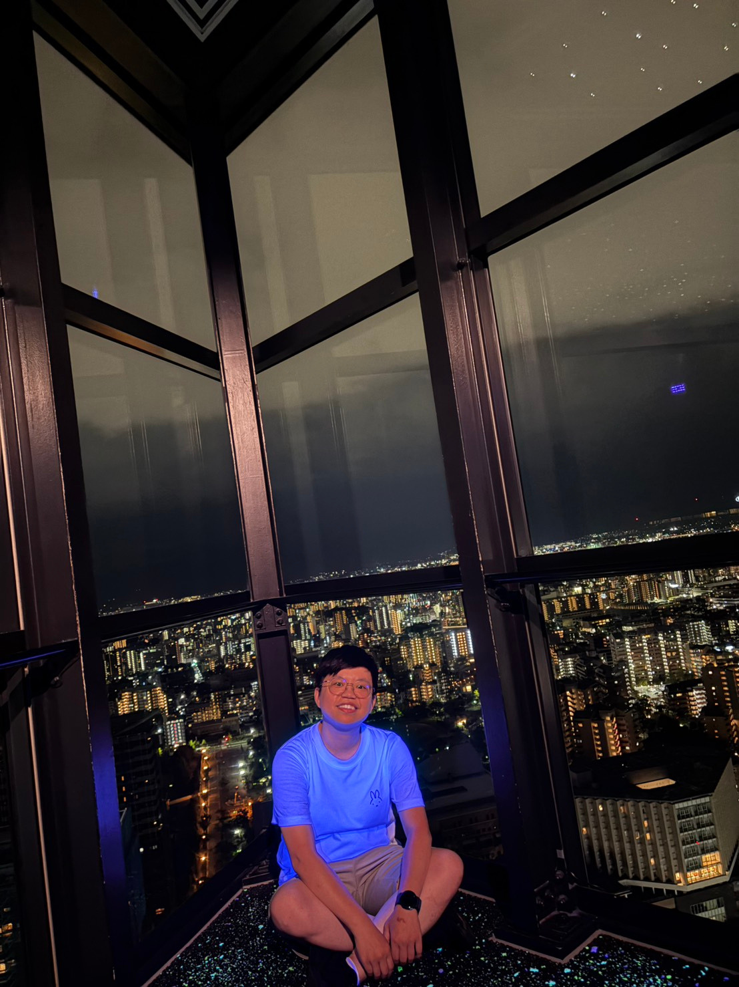
高瑋慈
Zoey Gao
Linux 系統工程師
專長於網路、Linux
熱愛解決問題
sai2207613@gmail.com
lastnight.tw

Slide 3
我與 WordPress 的淵源

Slide 4
OUTLINE
01
為什麼要租用主機
02
ＷordPress 的基本架構
03
我們可以保護什麼
04
結論

Slide 5
PART 1
為什麼要租用主機

Slide 6






一台實體主機需要哪些成本？
硬體規格費用
網路費用
電費
機房租賃費用
管理費用
軟體授權費用
架設成本

Slide 7
PART 2
WordPress 的基本架構

Slide 8
基本三大要素
網域
主機
主程式

Slide 9
PART 3
我們可以保護什麼

Slide 10
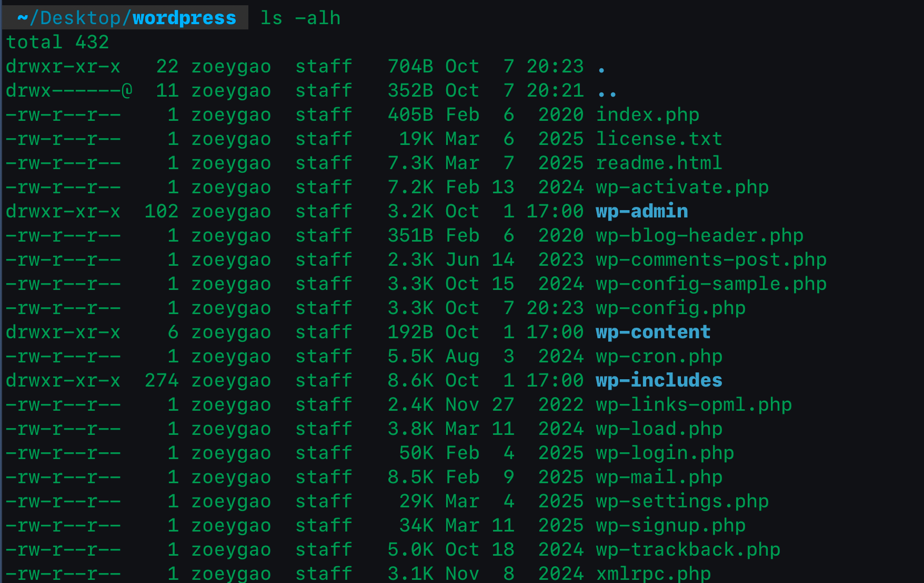
WordPress 的檔案結構
wp-
wp-config.php
wp-content

Slide 11
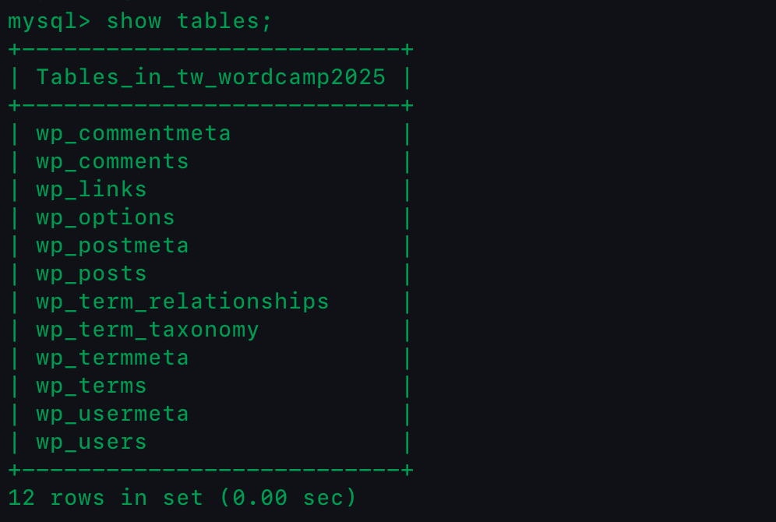
WordPress 的資料庫
網站設定
頁面資訊
文章內容
使用者資訊

Slide 12
域名

Slide 13
PART 4
結論

Slide 14
檢查清單
權限
備份321
還原
主機商提供的權限
域名的擁有權
3份資料
2種媒介
1個異地備份
還原測試

Slide 15
Take WordPress forward together !

